Slide 1
НОВЫЕ КНИГИ 2024

Slide 2
Мединский В. Р. История. История России. 1914-1945 годы : 10-й класс : базовый уровень : учебник / В. Р. Мединский, А. В. Торкунов. — Москва : Просвещение, 2023. — 496 с. : ил.
В учебнике освещены основные события истории России 1914-1945 гг., большое значение уделено вопросам интеграции событий отечественной и зарубежной истории. Представленные в учебнике вопросы и задания нацелены на изучение региональной истории, подготовку к промежуточной и итоговой аттестации. Значительное место в учебнике занимают материалы по истории духовной жизни общества, культуры и повседневности. Главным результатом изучения курса должно стать формирование у учащихся патриотизма и российской гражданской идентичности.
Мединский В. Р. История. История России. 1945 год - начало XXI века : 11-й класс : базовый уровень : учебник / В. Р. Мединский, А. В. Торкунов. — Москва : Просвещение, 2023. — 448 с. : ил.
В учебнике освещены основные события истории России 1945 г. — начала 2020-х гг., большое значение уделено вопросам интеграции событий отечественной и зарубежной истории. Представленные в учебнике вопросы и задания нацелены на изучение региональной истории, подготовку к промежуточной и итоговой аттестации. Значительное место в учебнике занимают материалы по истории духовной жизни общества, культуры и повседневности. Главным результатом изучения курса должно стать формирование у учащихся патриотизма и российской гражданской идентичности.

Slide 3
Мединский В. Р. История. Всеобщая история. 1914 – 1945 : 10-й класс : базовый уровень : учебник / В. Р. Мединский, А. О. Чубарьян. — Москва : Просвещение, 2024. — 240 с. : ил.
Учебник разработан в соответствии с актуальными требованиями Федерального государственного образовательного стандарта среднего общего образования и Федеральной образовательной программы среднего общего образования. В учебнике освещены основные события всеобщей истории 1914—1945 гг., большое значение уделено вопросам взаимосвязи событий отечественной и зарубежной истории. В учебнике представлены вопросы и задания, в том числе нацеленные на подготовку к промежуточной и итоговой аттестации. Значительное место в учебнике занимают материалы по истории духовной жизни общества, культуры и повседневности.
Мединский В. Р. История. Всеобщая история. 1945 – начало XXI века: 11-й класс : базовый уровень : учебник / В. Р. Мединский, А. О. Чубарьян. — Москва : Просвещение, 2024. — 272 с. : ил.
Учебник разработан в соответствии с актуальными требованиями Федерального государственного образовательного стандарта среднего общего образования и Федеральной образовательной программы среднего общего образования. Учебник освещает основные события всеобщей истории 1945 г. — начала 2020-х гг., большое значение уделено вопросам взаимосвязи событий отечественной и зарубежной истории. В учебнике представлены вопросы и задания, в том числе нацеленные на подготовку к промежуточной и итоговой аттестации. Значительное место в учебнике уделено вопросам истории духовной жизни общества, культуры и повседневности.

Slide 4
Кислицын С. А. Россия - моя история : учебник / С. А. Кислицын, С. И. Самыгин, П. С. Самыгин. — Москва : КноРус, 2024. — 289 с. — (Среднее профессиональное образование).
Актуальность элективного курса «Россия — моя история» заключается в его практической направленности на реализацию единства интересов личности, общества и государства в деле воспитания гражданина России. Цель курса — формирование представлений об истории России как истории Отечества, ее основных вехах, воспитание базовых национальных ценностей, уважения к истории, культуре, традициям. Курс имеет историко-просвещенческую направленность, формируя у молодежи способность и готовность к защите исторической правды и сохранению исторической памяти, противодействию фальсификации исторических фактов.
Литвиненко В. И. Основы начальной военной подготовки : учебное пособие / В. И. Литвиненко. — Москва : КноРус, 2024. — 352 с.
Изложенные материалы базируются на законах, юридических положениях и уставных требованиях с целью помочь молодому человеку в военном становлении, дать возможность вооружить его военными знаниями, необходимыми для прохождения военной службы, осознать свою роль и значимость в защите Отечества. Содержит материалы по основным военным дисциплинам и рекомендации опытных воинов специальной военной операции (СВО). Методические советы по проведению занятий помогут преподавателям в освоении обучаемыми военных дисциплин.

Slide 5
Анисимов А. П. Гражданское право. Общая часть : учебник для СПО / А. П. Анисимов, А. Я. Рыженков, С. А. Чаркин ; под общей редакцией А. Я. Рыженкова. — 5-е изд., перераб. и доп. — Москва : Издательство Юрайт, 2024. — 435 с. — (Профессиональное образование).
В курсе раскрываются основные понятия гражданского права, анализируются научные работы, нормативные правовые акты и правоприменительная практика. Простым и понятным языком изложены основные современные проблемы цивилистической доктрины и правоприменительной практики.
Гражданское право. Особенная часть (части III—IV ГК РФ) : учебник для / А. П. Анисимов, М. Ю. Козлова, А. Я. Рыженков, С. А. Чаркин ; под общей редакцией А. Я. Рыженкова. — 8-е изд., перераб. и доп. — Москва : Издательство Юрайт, 2024. — 242 с. — (Профессиональное образование).
Учебник подготовлен на основе Гражданского кодекса РФ, включает основные темы курса гражданского права, преподаваемого в юридических ссузах. При подготовке учебника учтены последние изменения в законодательстве и новейшая судебная практика на 1 апреля 2018 года. Раскрываются основные понятия гражданского права, анализируются научные работы, нормативные правовые акты и правоприменительная практика.

Slide 6
Гражданское право. Особенная часть. Обязательства : учебник для СПО / А. П. Анисимов, М. Ю. Козлова, А. Я. Рыженков, С. А. Чаркин ; под общей редакцией А. Я. Рыженкова. — 8-е изд., перераб. и доп. — Москва : Издательство Юрайт, 2024. — 376 с. — (Профессиональное образование).
Учебник подготовлен на основе Гражданского кодекса РФ, включает основные темы курса гражданского права, преподаваемого в юридических ссузах. При подготовке учебника учтены последние изменения в законодательстве и новейшая судебная практика на 1 апреля 2018 года. Раскрываются основные понятия гражданского права, анализируются научные работы, нормативные правовые акты и правоприменительная практика.
Гражданское право. Практикум : учебное пособие для СПО / А. П. Анисимов, М. Ю. Козлова, А. Я. Рыженков, А. Ю. Осетрова ; под общей редакцией А. Я. Рыженкова. — 2-е изд., перераб. и доп. — Москва : Издательство Юрайт, 2024. — 329 с. — (Профессиональное образование).
Данный практикум подготовлен на основе Гражданского кодекса РФ, иных федеральных законов и подзаконных актов. Использование практикума позволит усвоить основные понятия, изучить ведущие научные работы, приобрести умения и навыки по решению практических задач и составлению необходимых документов. Издание содержит методические рекомендации по изучению курса гражданского права, практические материалы.

Slide 7
Боровиков В. Б. Уголовное право. Общая часть : учебник для СПО / В. Б. Боровиков, А. А. Смердов ; под редакцией В. Б. Боровикова. — 7-е изд., перераб. и доп. — Москва : Издательство Юрайт, 2024. — 243 с. — (Профессиональное образование).
В курсе с учетом последних изменений в уголовном законодательстве и судебной практике в лаконичной и доступной для читателя форме изложены основные понятия, положения и институты, относящиеся к Общей части российского уголовного права учебного курса «Уголовное право». Материал изложен в соответствии со структурой Уголовного кодекса РФ.
Боровиков В. Б. Уголовное право. Особенная часть : учебник для СПО / В. Б. Боровиков, А. А. Смердов ; под редакцией В. Б. Боровикова. — 7-е изд., перераб. и доп. — Москва : Издательство Юрайт, 2024. — 505 с. — (Профессиональное образование).
В издании с учетом последних изменений в уголовном законодательстве и судебной практике в лаконичной и доступной для читателя форме изложены основные понятия, положения и институты, относящиеся к Особенной части российского уголовного права учебного курса «Уголовное право».

Slide 8
Боровиков В. Б. Уголовное право. Общая и Особенная части. Практикум : учебное пособие для СПО / В. Б. Боровиков. — 5-е изд., перераб. и доп. — Москва : Издательство Юрайт, 2024. — 375 с. — (Профессиональное образование).
Учебное пособие охватывает все темы, включенные в курс уголовного права. Практикум предназначен для использования на практических занятиях в целях изучения и закрепления положений Общей и Особенной частей уголовного права. Подбор задач и постановка вопросов к ним направлены на более глубокое усвоение учебного материала, развитие навыков анализа обстоятельств уголовного дела, применения уголовно-правовых норм.
Правоохранительные органы : учебник для СПО / Н. Г. Стойко [и др.] ; под редакцией Н. Г. Стойко, Н. П. Кирилловой, И. И. Лодыженской. — 6-е изд., перераб. и доп. — Москва : Издательство Юрайт, 2024. — 502 с. — (Профессиональное образование).
Рассматриваются основные правоохранительные институты Российской Федерации, их системная организация, структура и компетенция. Раскрываются направления деятельности, задачи и функции судов, прокуратуры, органов юстиции, МВД и ФСБ России, адвокатуры, нотариата и других государственных и негосударственных институтов (учреждений) Российской Федерации, осуществляющих или содействующих правосудию и обеспечению общественного порядка и безопасности. При подготовке данного издания учтены последние законодательные изменения, касающиеся деятельности правоохранительных органов.

Slide 9
Семейное право : учебник для среднего профессионального образования / Е. А. Чефранова [и др.] ; под редакцией Е. А. Чефрановой. — 6-е изд., перераб. и доп. — Москва : Издательство Юрайт, 2024. — 354 с. — (Профессиональное образование).
В издании освещены новейшие изменения и дополнения, внесенные в Семейный кодекс РФ, и принятые на его основе нормативные правовые акты.
Чурилов А. Ю. Юридическое делопроизводство : учебное пособие для СПО / А. Ю. Чурилов. — 4-е изд., испр. и доп. — Москва : Издательство Юрайт, 2024. — 338 с. — (Профессиональное образование).
В курсе изложены современные направления делопроизводства как вида управленческой деятельности. С учетом требований действующего законодательства и нормативно-методических актов приведены принципы и методы документирования информации, составления и оформления документов. Поскольку дисциплина «Юридическое делопроизводство» не ограничивается изучением документирования организационно-распорядительной документации, в курсе рассмотрены особенности кадрового делопроизводства, судебного делопроизводства, а также документирования гражданско-правовых отношений. Курс подготовлен с использованием нормативных актов по состоянию на январь 2022 г.

Slide 10
Протасов В. Н. Теория государства и права : учебник и практикум для СПО / В. Н. Протасов. — 2-е изд. — Москва : Издательство Юрайт, 2024. — 368 с. — (Профессиональное образование).
В курсе ясно и последовательно представлены важнейшие положения общей теории права и теории государства. Рассмотрены типы и формы государства, общие закономерности генезиса права и государства, сущность и функции права и государства, основы метатеории общей теории права и теории государства, принципы и механизмы правового регулирования поведения. Курс отличает логичность изложения, аргументированность теоретических выводов, наглядность и наличие примеров.
Информационные технологии в юридической деятельности : учебник для СПО / П. У. Кузнецов [и др.] ; под общей редакцией П. У. Кузнецова. — 4-е изд., перераб. и доп. — Москва : Издательство Юрайт, 2024. — 436 с. — (Профессиональное образование).
В учебнике рассмотрены актуальные теоретические и практические вопросы о сущности информатики как одной из главных областей государственной информационной политики и правовой информатики как системы знаний, о роли и значении правовой информации, а также информационных процессах в юридической деятельности. Отражены методы использования информационных технологий в деятельности государственных органов, в том числе формирование электронного правительства, информационное обеспечение управленческих и избирательных процессов, а также основы государственной политики в области информационной безопасности.

Slide 11
Попова Н. Ф. Административное право : учебник и практикум для СПО / Н. Ф. Попова. — 6-е изд., испр. и доп. — Москва : Издательство Юрайт, 2024. — 343 с. — (Профессиональное образование).
Курс раскрывает сущность основных институтов административного права, регулирующих административно-правовой статус индивидуальных субъектов права и органов исполнительной власти, правовой статус государственных служащих, формы и методы государственного управления; административную ответственность; административный процесс; обеспечение законности в сфере государственного управления; административно-правовую организацию управления в отраслях материального производства, в социально-культурной и административно-политической сферах.
Волков А. М. Административно-процессуальное право : учебник для СПО / А. М. Волков, Е. А. Лютягина. — 2-е изд., перераб. и доп. — Москва : Издательство Юрайт, 2024. — 299 с. — (Профессиональное образование).
В курсе рассматриваются понятие, принципы, источники, система и основные институты административно-процессуального права как комплекса норм, регулирующих административное судопроизводство. Раскрыты вопросы разрешения дел из административных и иных публичных правоотношений судами общей юрисдикции и арбитражными судами. Наличие схематически изложенного материала дает студентам возможность существенно сократить время на подготовку и яснее видеть суть материала, проявить определенную самостоятельность в его изучении.

Slide 12
Гриненко А. В. Уголовный процесс : учебник и практикум для СПО / А. В. Гриненко. — 9-е изд., перераб. и доп. — Москва : Издательство Юрайт, 2024. — 361 с. — (Профессиональное образование).
В курсе на должном научном уровне и в доступной форме рассматриваются основные вопросы уголовно-процессуального права и регламентированной им деятельности органов и должностных лиц уголовного судопроизводства. Особое внимание уделено характеристике особенностей движения уголовного дела на различных стадиях досудебного производства и судебного разбирательства, а также гарантиям прав лиц, вовлеченных в уголовно-процессуальные правоотношения. Курс подготовлен при информационной поддержке справочно-поисковой системы «КонсультантПлюс».
Власов А. А. Гражданский процесс : учебник и практикум для СПО / А. А. Власов. — 11-е изд., перераб. и доп. — Москва : Издательство Юрайт, 2024. — 485 с. — (Профессиональное образование).
В издании рассматриваются судебная и несудебная формы защиты прав и законных интересов граждан и организаций. С учетом современных гражданских процессуальных концепций и судебной практики освещены основные институты российского гражданского процессуального права. Представленный в учебнике практикум содержит основные учебные методические материалы по курсу «Гражданский процесс» и рассчитан в основном на проведение практических (семинарских) занятий со студентами. В него включены тесты и задачи, а также примерная тематика дипломных (курсовых) работ.

Slide 13
Трудовое право. Практикум : учебное пособие для СПО / В. Л. Гейхман [и др.] ; под редакцией В. Л. Гейхмана, И. К. Дмитриевой. — 4-е изд., перераб. и доп. — Москва : Издательство Юрайт, 2024. — 232 с. — (Профессиональное образование).
Практикум подготовлен в качестве учебного пособия по курсу «Трудовое право». Для удобства пользования по каждой теме даны методические рекомендации по ее изучению, приводятся контрольные вопросы и задания, списки литературы, законодательных и нормативных актов, а также предлагаются задачи (правовые ситуации, казусы).

Slide 14
Жарова М. Н. Психология : учебник / М. Н. Жарова. - 2-е изд., перераб. и доп. - Москва : ГЭОТАР-Медиа, 2023. - 368 с. -— (Среднее профессиональное образование).
В учебнике изложены сведения по всем разделам психологической науки, предусмотренным для изучения образовательными программами подготовки средних медицинских работников: «Общая психология», «Социальная психология» и «Медицинская психология». Рассмотрены основополагающие вопросы психологической науки и актуальные для практической деятельности медицинских работников проблемы, включая аспекты семейной и этнической психологии, психологии девиантного (отклоняющегося) поведения, знание которых обеспечивает профессиональную психологическую и общегуманитарную компетентность, необходимую для оказания качественной медицинской помощи различным группам пациентов. Во втором издании внесены изменения и дополнения в материалы тем по общей и социальной психологии.
Двойников С. И. Проведение профилактических мероприятий : учебное пособие / С. И. Двойников, Ю. А. Тарасова, И. А. Фомушкина, Э. О. Костюкова ; под ред. С. И. Двойникова. — 2-е изд. , перераб. и доп. — Москва : ГЭОТАР-Медиа, 2023. — 520 с. — (Среднее профессиональное образование).
Авторы изучили программные документы развития профилактической медицины, обобщили научный опыт ведущих специалистов в области профилактической медицины, практический опыт специалистов центров здоровья и отделений профилактики, собственный опыт работы в практическом здравоохранении и над созданием ФГОС СПО.

Slide 15
Лечение пациентов терапевтического профиля : учебник / В. М. Нечаев, Л. С. Фролькис, Л. Ю. Игнатюк [и др.]. — Москва : ГЭОТАР-Медиа, 2023. — 880 с. — (Среднее профессиональное образование).
Данное издание систематизировано по основным разделам междисциплинарного курса и включает информационный материал по лечению пациентов с заболеваниями внутренних органов, инфекционными, нервными и психическими, кожными и венерическими заболеваниями, а также в нем представлено лечение больных туберкулезом и пациентов пожилого и старческого возраста. К каждому разделу предложены вопросы для самоконтроля.
Лычев В. Г. Сестринский уход в терапии. Участие в лечебно-диагностическом процессе : учебник / В. Г. Лычев, В. К. Карманов. — Москва : ГЭОТАР-Медиа, 2022. —544 с. — (Среднее профессиональное образование).
В учебнике изложены современные технологии сестринского ухода за больными в подразделениях поликлиники (амбулатории) и терапевтическом отделении стационара, даны определения, подробно освещены факторы риска, клиническая картина, лечение, реабилитация и профилактика наиболее распространенных заболеваний терапевтического профиля. Уход за больными рассмотрен с учетом ведущих моделей сестринского дела: добавочно-дополняющей (В. Хендерсон), дефицита самоухода (Д. Орэм), "Здоровье через развитие" (М. Аллен), партнерской практики. Отражены новейшие данные по оказанию доврачебной помощи пациентам с неотложными состояниями и заболеваниями, современные подходы к лечебному питанию, даны прописи основных лекарственных препаратов. Текущий контроль усвоения материала представлен решением тестовых заданий и проблемно-ситуационных задач с эталонами решений по всем приведенным нозологическим формам заболеваний.

Slide 16
Анатомия и физиология человека. Иллюстрированный учебник / под ред. И. В. Гайворонского. - Москва : ГЭОТАР-Медиа, 2023. - 672 с. — (Среднее профессиональное образование).
В учебнике приведены современные сведения о строении и функциях человеческого организма, общие и частные вопросы анатомии и физиологии человека в соответствии с государственным образовательным стандартом для средних профессиональных медицинских учебных заведений. Материал изложен кратко, систематично, с использованием последних достижений смежных теоретических и клинических дисциплин. Терминология приведена согласно международной номенклатуре, текст иллюстрирован классическими и оригинальными рисунками, содержит справочный материал, необходимый для среднего медицинского персонала.
Городкова Ю. И. Латинский язык (для медицинских и фармацевтических колледжей и училищ) : учебник / Ю. И. Городкова. — Москва : КноРус, 2024. — 260 с. — (Среднее профессиональное образование).
Представлены элементы основ латинского языка и медицинской терминологии с учетом современного уровня их развития. Терминологическая цель учебника определяет его построение и отбор языкового материала. Наиболее распространенные греко-латинские терминоэлементы последовательно распределены по всему учебнику в соответствии с изучаемыми грамматическими темами. Рецептура дана с учетом применения ее в сестринской и фельдшерской практике. Приведены частотные отрезки наименований лекарств. Весь учебный материал изложен дифференцированно с учетом разного профиля медицинских и фармацевтических колледжей и училищ.

Slide 17
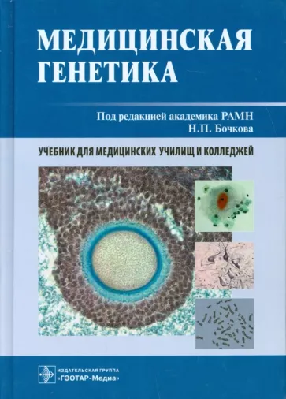
Астафьев В. А. Основы фармакологии с рецептурой : учебное пособие / В. А. Астафьев. — Москва : КноРус, 2023. — 499 с. — (Среднее профессиональное образование).
Содержит разделы общей рецептуры, общей и частной фармакологии. В пособие включены общие сведения о рецепте, основных лекарственных формах и правилах их выписывания в рецептах. Рассматриваются характеристики конкретных фармакологических групп и отдельных препаратов, наиболее часто употребляемых в медицинской практике, основных способов введения, всасывания, действия и выделения лекарственных средств, сведения о побочных и токсических действиях препаратов. В каждом разделе даны вопросы мотивации, указаны цели изучения, подробно рассмотрены вопросы использования препаратов. В конце темы или по ходу ее для контроля и закрепления знаний даются задания, а также излагаются основные требования к знаниям и умениям по изучаемому разделу.
Медицинская генетика : учебник / под ред. Н. П. Бочкова. — Москва : ГЭОТАР-Медиа, 2023. — 224 с. — (Среднее профессиональное образование).
В учебнике представлены современные основы общей генетики, подробная характеристика наследственной патологии, вопросы профилактики наследственных болезней. Авторы учебника - преподаватели кафедры медицинской генетики Московской медицинской академии им. И.М. Сеченова - имеют большой опыт преподавания предмета студентам, врачам, ординаторам, аспирантам, а также пропаганды медико-генетических знаний среди среднего медицинского персонала и населения. Они непосредственно осуществляют медико-генетическое консультирование совместно с медицинскими сестрами, а лабораторные исследования проводят с фельдшерами-лаборантами.

Slide 18
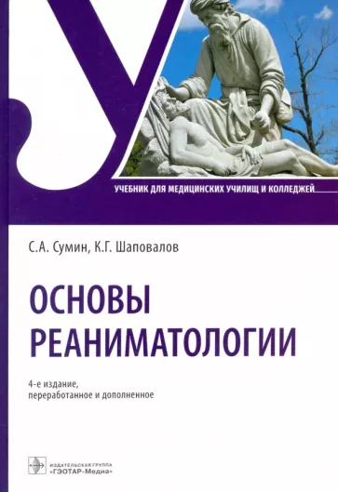
Основы микробиологии и иммунологии + еПриложение: Тесты : учебник / А. М. Земсков, З. А. Воронцова, В. А. Земскова [и др.] ; под ред. А. М. Земскова. — Москва : КноРус, 2024. — 240 с. — (Среднее профессиональное образование).
Цель учебника — освещение в краткой и доступной форме актуальных вопросов общей микробиологии и иммунологии для среднего медицинского образования. Материал излагается поэтапно от сложного к простому: основы общей микробиологии, общей иммунологии, микология, паразитология, вирусология и основы инфектологии.
Сумин С. А. Основы реаниматологии : учебник / С. А. Сумин, К. Г. Шаповалов. — 4-е изд. , перераб. и доп. — Москва : ГЭОТАР-Медиа, 2023. — 592 с. — (Среднее профессиональное образование).
В четвертом, переработанном и дополненном издании в доступной форме представлены основы реаниматологии, дифференциальная диагностика и правила оказания неотложной медицинской помощи на догоспитальном этапе, патологическое акушерство, освещены вопросы диагностики экстренных и неотложных состояний, описаны принципы интенсивного наблюдения за больными, способы выполнения специальных манипуляций по лечению пациентов и уходу за ними. Приводимые схемы лечения критических состояний являются апробированными и не содержат спорных методик.

Slide 19
Левчук, И. П. Оказание первичной доврачебной медико-санитарной помощи при неотложных и экстремальных состояниях : учебник / Левчук И. П. , Соков С. Л. , Курочка А. В. , Назаров А. П. - Москва : ГЭОТАР-Медиа, 2020. - 288 с. — (Среднее профессиональное образование).
Учебник написан коллективом сотрудников кафедр медицины катастроф Российского национального исследовательского медицинского университета имени Н.И. Пирогова и Российского университета дружбы народов на основе требований примерной программы профессионального модуля "Оказание первичной доврачебной медико-санитарной помощи при неотложных и экст ремальных состояниях", разработанного в соответствии с федеральным государственным образовательным стандартом по специальности 34.02.01 "Сестринское дело".
Журавлева Г. Н. Основы патологии : учебное пособие для СПО / Г. Н. Журавлева, А. А. Соловьева. — 2-е изд., стер. — Санкт-Петербург : Лань, 2024. — 184 с. — (Среднее профессиональное образование).
В пособии изложены методические разработки по основным темам теоретической и практической программы в пределах часов, предусмотренных учебным планом. Пособие предназначено для преподавателей и студентов медицинских колледжей по специальности «Сестринское дело».

Slide 20
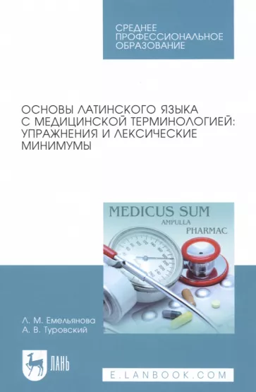
Емельянова Л. М. Основы латинского языка с медицинской терминологией: упражнения и лексические минимумы : учебное пособие для СПО / Л. М. Емельянова, А. В. Туровский. — 6-е изд., стер. — Санкт-Петербург : Лань, 2024. — 140 с. — (Среднее профессиональное образование).
В учебном пособии в краткой, но доступной для понимания форме изложены основные темы, необходимые для освоения фармацевтической и клинической терминологии на латинском языке, даны лексические минимумы по темам занятий и большое количество упражнений для их закрепления. Приведены наиболее распространенные частотные отрезки наименований лекарств и важнейшие греко-латинские терминоэлементы, встречающиеся в клинических терминах.
Дружинина И. В. Информационные технологии в профессиональной деятельности средних медицинских работников : учебное пособие для СПО / И. В. Дружинина. — 8–е изд., стер. — Санкт–Петербург : Лань, 2024. — 112 с. — (Среднее профессиональное образование).
Пособие разработано для медицинских работников как практическое сопровождение курса «Информационное обеспечение профессиональной деятельности». Описаны основные программные продукты, используемые в медицинских организациях; в практической части приведены задания с программами из пакета Microsoft Office.

Slide 21
Зуева В. А. История медицины / В. А. Зуева. — 2-е изд., стер. — Санкт-Петербург : Лань, 2023. — 144 с. — (Среднее профессиональное образование).
Учебник предназначен для качественного усвоения изучаемого материала по дисциплине и рациональной организации времени студентов на теоретическом занятии, а также для самостоятельной подготовки студентов к учебным занятиям. Соответствует современным требованиям Федерального государственного образовательного стандарта среднего профессионального образования и профессиональным квалификационным требованиям.
Пономарева Л. А. Безопасная больничная среда для пациентов и медицинского персонала : учебное пособие для СПО / Л. А. Пономарева, О. А. Оглоблина, М. А. Пятаева. — 6-е изд., стер. — Санкт-Петербург : Лань, 2024. — 132 с. — (Среднее профессиональное образование).
Учебное пособие является составной частью учебно-методического комплекса профессионального модуля «Выполнение работ по должности служащего “Младшая медицинская сестра по уходу за больными” в рамках изучения междисциплинарного курса «Организация безопасной больничной среды”». Пособие включает теоретический материал, а также задания для самостоятельной работы.

Slide 22
Якуничева О. Н. Медицинская психология. Курс лекций : учебное пособие для СПО / О. Н. Якуничева. — 4-е изд., испр. — Санкт-Петербург : Лань, 2024. — 176 с. — (Среднее профессиональное образование).
Данное учебное пособие дает возможность сформировать знания об учебной дисциплине «Психология», в частности о разделе медицинской психологии.Учебное пособие создано в соответствии с Федеральными государственными образовательными стандартами среднего профессионального образования по медицинским специальностям. В курс лекций включены различные темы, в том числе освещены вопросы психологии проведения сестринских манипуляций, психопрофилактики болезней в работе медицинской сестры, психологического ухода за умирающими.
Баурова Л. В. Теория и практика сестринского дела в хирургии : учебное пособие для СПО / Л. В. Баурова, Е. Р. Демидова. — 6-е изд., стер. — Санкт-Петербург : Лань, 2024. — 456 с. — (Среднее профессиональное образование).
Учебное пособие содержит подробное описание практических манипуляций, которыми в процессе обучения должны овладеть студенты отделения «Сестринское дело». Освещены теоретические вопросы из курса общей и частной хирургии в объёме требований программы обучения медицинских сестер, но пособие может использоваться также и для обучения фельдшеров. Каждый тематический раздел завершается вопросами, ситуационными задачами и тестами для самопроверки.

Slide 23
Логвина В. К. Неотложная медицинская помощь на догоспитальном этапе. Синдромная патология и дифференциальная диагностика : учебное пособие для СПО / В. К. Логвина, А. Ф. Купреенкова. — 5-е изд., стер. — Санкт-Петербург : Лань, 2024. — 280 с. — (Среднее профессиональное образование).
Настоящее учебное пособие составлено в соответствии с Федеральным государственным образовательным стандартом среднего профессионального образования III поколения и предназначено для студентов IV и V курса по специальности «Лечебное дело». Пособие может быть использовано слушателями отделения повышения квалификации, фельдшерами ФАП и станциями скорой медицинской помощи.
Папаян Е. Г. Оказание неотложной медицинской помощи детям. Алгоритмы манипуляций : учебное пособие для СПО / Е. Г. Папаян, О. Л. Ежова. — 3-е изд., стер. — Санкт-Петербург : Лань, 2022. — 176 с. — (Среднее профессиональное образование).
Пособие содержит алгоритмы основных медицинских манипуляций, встречающихся в практике врачей-педиатров и среднего медицинского персонала. Включение и исключение определённых манипуляций было обусловлено практическим опытом авторов. Каждый раздел содержит информацию о подготовке к манипуляции и методике её выполнения. Теоретический материал подкреплен иллюстративным.

Slide 24
Климова Ю. Р. Правовое обеспечение профессиональной деятельности медицинских работников : учебник для СПО / Ю. Р. Климова. — 2-е изд., стер. — Санкт-Петербург : Лань, 2022. — 100 с. — (Среднее профессиональное образование).
Данное издание содержит систематизированный теоретический обзор учебной дисциплины, позволяющий студенту колледжа самостоятельно изучить лекционный материал курса, а также может быть использовано педагогами на занятиях. В учебнике представлены практические задания, помогающие закрепить пройденный материал как в аудитории совместно с преподавателем, так и индивидуально.

Slide 25
Славинский А. К. Электротехника с основами электроники : учебное пособие / А. К. Славинский, И. С. Туревский. — Москва : ИД «ФОРУМ» : ИНФРА-М, 2024. — 448 с. – (Среднее профессиональное образование).
В учебном пособии излагаются основы расчета электрических цепей постоянного и переменного токов, дается описание электрических машин, электронных приборов, ЭВМ и т.д. Приведены новые материалы по интегральным микросхемам, микропроцессорам и микроЭВМ. Для студентов неэлектротехнических специальностей средних специальных учебных заведений.
Сафонова Г. Г. Техническая механика: учебник / Г. Г. Сафонова, Т. Ю. Артюховская, Д. А. Ермаков. – Москва: ИНФРА-М, 2024. — 320 с. — (Среднее профессиональное образование).
В учебнике изложены основные положения статики при действии сил на абсолютно твердое тело для плоской системы. Приведены простейшие расчеты элементов конструкций, работающих в условиях растяжения-сжатия, сдвига, изгиба. Даны методы расчета многопролетных статически определимых и неопределимых балок и рам, плоских ферм, подпорных стен. Подробно разобраны примеры решения задач по всем темам и разделам, а также задачи для самостоятельного решения.

Slide 26
Кравченко Ю. А. Геодезия : учебник / Ю. А. Кравченко. — Москва: ИНФРА-М, 2024. — 344 с. — (Среднее профессиональное образование).
В учебнике приводятся сведения о предмете геодезии, ее истории, изложены методы измерения углов и расстояний на земной поверхности, измерения превышений, методы построения и обработки плановых и высотных съемочных сетей, представлены способы выполнения плановых и высотных съемок, рассмотрены геодезические работы при проведении инженерно-геодезических изысканий, выносе проектов в натуру, при возведении инженерных сооружений и зданий, методы контроля соответствия фактических значений геометрических параметров объектов капитального строительства их проектным значениям.
Гаврилов М. В. Информатика и информационные технологии : учебник для СПО / М. В. Гаврилов, В. А. Климов. — 5-е изд., перераб. и доп. — Москва : Издательство Юрайт, 2024. — 355 с. — (Профессиональное образование).
В курсе приводятся основные понятия по информатике и информационным технологиям, описаны принципы работы с современными прикладными программными средствами в Интернете. Особое внимание уделено законодательной и технической защите от несанкционированного доступа, средствам антивирусной защиты. Приводятся подробные пояснения, советы и рекомендации по практической работе с описываемыми средствами и технологиями.

Slide 27
Плешивцев А. А. Технология BIM-проектирования архитектурных объектов / А. А. Плешивцев. — Москва : Русайнс, 2023. — 149 с.
Формирование современных архитектурных объектов (объектов капитального строительства) различного функционального назначения характеризуется применением инновационных и прогрессивных решений, направленных на достижение требуемых показателей функционального качества строительной продукции, при учете разнообразных и многочисленных факторов влияния. К настоящему моменту технология BIM-моделирования признана достаточно эффективным способом формирования и управления состоянием архитектурных объектов (прежде всего, при разработке проектных решений) для различных этапов жизненного цикла.
Информационное моделирование и искусственный интеллект в современном строительстве и жилищно-коммунальном хозяйстве : учебное пособие / В. Л. Курбатов, В. И. Римшин, И. Л. Шубин, С. В. Волкова. - Москва : АСВ, 2023. - 420 с.
Изложены принципы информационного моделирования в строительстве. Освещены современные технологии информационного моделирования, описана уже действующая и дополнительно необходимая нормативная правовая база, определяющая порядок разработки и применения информационной модели на территории Российской Федерации. Рассмотрены основные этапы и состав мероприятий при разработке проектной документации с применением информационного моделирования.

Slide 28
Проектирование инженерных систем на основе BIM-модели в Autodesk Revit MEP / И. И. Суханова, С. В. Федоров, Ю. В. Столбихин, К. О. Суханов. — 2-е изд., стер. — Санкт-Петербург : Лань, 2023. — 148 с. — (Среднее профессиональное образование).
Учебное пособие содержит сведения, необходимые для проектирования инженерных систем на основе BIM-модели в Autodesk Revit MEP. Приведены основные термины, используемые при работе с программой. Рассмотрены импорт архитектурной модели в шаблон механического оборудования, размещение инженерных пространств и зон. Приведен пример создания спецификации. Показана последовательность моделирования инженерных систем: вентиляции, отопления, водоснабжения и водоотведения. Рассмотрены методы создания семейств на примере элементов инженерных систем. Пособие помогает приобрести навыки работы в программе Autodesk Revit MEP.
Федюк Р. С. Ремонт и содержание автомобильных дорог и аэродромов : учебник / Р. С. Федюк, П. Г. Козлов. — Москва : КноРус, 2024. — 216 с. — (Среднее профессиональное образование).— URL: https://www.book.ru. — Режим доступа: по подписке.
Цель учебника — подготовить техника, знающего основные положения по организации производственного процесса строительства, ремонта и содержания автомобильных дорог, транспортных сооружений и аэродромов. Изучение курса должно обеспечить сочетание теоретической подготовки с умением эффективно использовать полученные знания в практической деятельности.

Slide 29
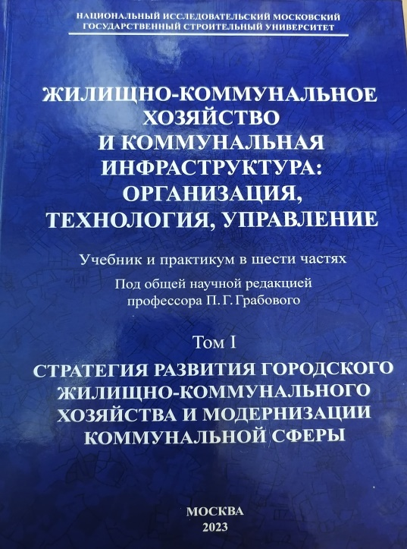
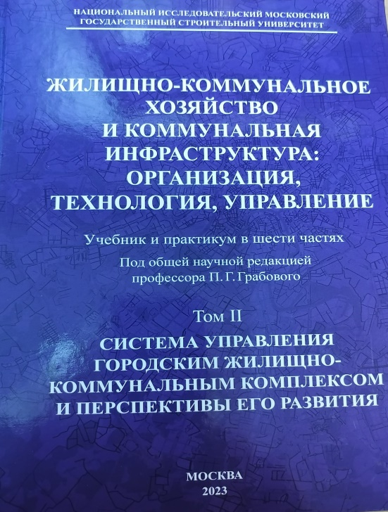
Жилищно-коммунальное хозяйство и коммунальная инфраструктура : организация, технология, управление. В трех томах. Том I. Стратегия развития городского жилищно-коммунального хозяйства и модернизации жилищно-коммунальной сферы : учебник и практикум в 6 частях – 3-е изд., перераб. И доп. / под ред. П.Г. Грабового- Москва : изд-во АСВ, изд-во «Просветитель», 2023.- 528 с.
Жилищно-коммунальное хозяйство и коммунальная инфраструктура : организация, технология, управление. В трех томах. Том II. Система управления городским жилищно-коммунальным комплексом и перспективы его развития : учебник и практикум в 6 частях – 3-е изд., перераб. И доп. / под ред. П.Г. Грабового- Москва : изд-во АСВ, изд-во «Просветитель», 2023.- 580 с.
Жилищно-коммунальное хозяйство и коммунальная инфраструктура : организация, технология, управление. В трех томах. Том III. Практикум : учебник и практикум в 6 частях – 3-е изд., перераб. И доп. / под ред. П.Г. Грабового- Москва : изд-во АСВ, изд-во «Просветитель», 2023.- 256 с.

Slide 30
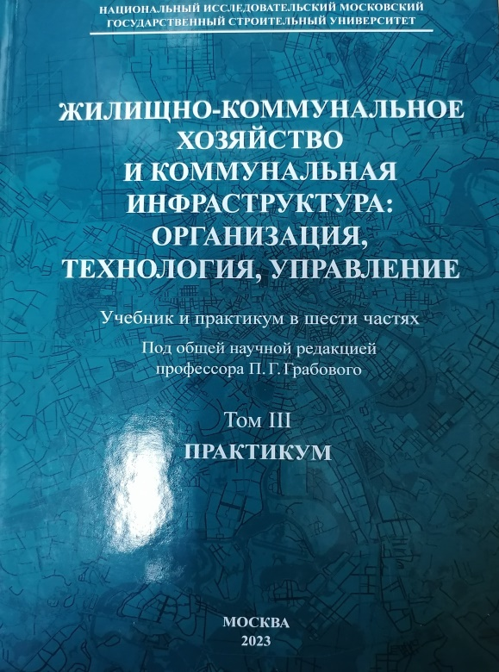
Учебник является фундаментальным изданием и представляет собой практико-ориентированное системное изложение основных аспектов городского жилищно-коммунального хозяйства и коммунальной инфраструктуры. В учебнике рассматриваются основные понятия и механизмы организации, технологии и управления жилищно-коммунальной сферой, сформированы понятия и содержание городского хозяйства, позволяющие раскрыть принципы функционирования и развития городского жилищного фонда и контроля его состояния. В подготовке учебника принимали участие многие видные специалисты и ученые России, что способствовало системному изложению материала с учетом реальных практических вопросов, изложенных в Практикуме.

Slide 31
Казакова Н.А. Аудит : учебник для СПО / Н.А. Казакова. — 5-е изд., перераб. и доп. — Москва : Издательство Юрайт, 2024. — 425 с. — (Профессиональное образование).
В курсе рассмотрены нормативно-правовые и теоретические основы аудиторской деятельности в Российской Федерации, направления практического аудита, специальные вопросы, представляющие актуальность в различных видах аудиторских заданий. Курс включает дополнительный практический материал, размещенный на сайте urait.ru.
Пансков В. Г. Налоги и налогообложение : учебник и практикум для СПО / В. Г. Пансков. — 8-е изд., перераб. и доп. — Москва : Издательство Юрайт, 2024. — 474 с. — (Профессиональное образование). В курсе раскрываются экономическая сущность и функции налогов, приводится их классификация. Подробно излагаются актуальные вопросы организации налоговой системы и налогового администрирования в Российской Федерации. Углубленно рассматриваются вопросы организации налоговой службы, права и обязанности как налогоплательщиков, так и государства, система налогового контроля и ответственности за нарушения налогового законодательства. Подробно исследуется порядок исчисления и уплаты конкретных налогов и сборов, действующих в налоговой системе Российской Федерации.

Slide 32
Мысляева И.Н. Государственные и муниципальные финансы : учебник / И.Н. Мысляева. — 5-е изд., перераб. и доп. — Москва : ИНФРА-М, 2023. — 445. — (Среднее профессиональное образование).
В учебнике государственные и муниципальные финансы рассматриваются как элемент финансово-кредитной системы. Раскрываются их особенности и роль, проанализированы такие их звенья, как бюджет, внебюджетные специальные фонды, государственный кредит, финансы государственных предприятий. Большое внимание уделено вопросам дефицита бюджета, государственного и муниципального долга, направлениям их сокращения и эффективного управления, принципам построения бюджетной системы, процессу составления, рассмотрения и исполнения бюджета, взаимосвязи уровней бюджетной системы, системе межбюджетных отношений в Российской Федерации.

